Slide 1
REST 게시판
@RestController + MyBatis 사용

Slide 2
전제
서버 - 클라이언트 간 인터페이스 규약은 건드리지 않는다
따라서, 프론트 엔드 파일들은 일절 손대지 않아도, 동일하게 동작하게 하기
기존의 게시판 기능 또한 정상적으로 동작하게 하기. ( /board/list.do)

Slide 3
작업 순서
DAO + Mapper
생성
@Service 생성
@RestController
생성
DTO 수정
API 테스트

Slide 4
Ajax 용 DAO + Mapper 생성
MyBatis 버젼으로 매핑할 객체 DAO Interface 와 매퍼파일을 만든다
‘글 삭제’ 는 복수개의 uid 값을 받는다 . 어떻게 구현?
‘글 목록’ 에서의 글 전체 개수 → count(*) 쿼리값 어케 뽑아내나
‘글 목록’ 페이징용 쿼리. 매퍼파일에 어케 기술?

Slide 5

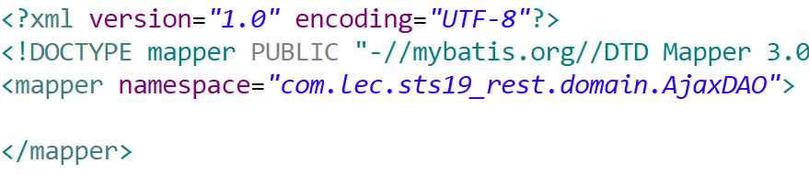
DAO 생성 : AjaxDAO.java
맵퍼 생성 : AjaxDAO.xml
인터페이스 : AjaxDAO 패키지 : {base-package}.domain
폴더: src/main/resource/mapper

Slide 6
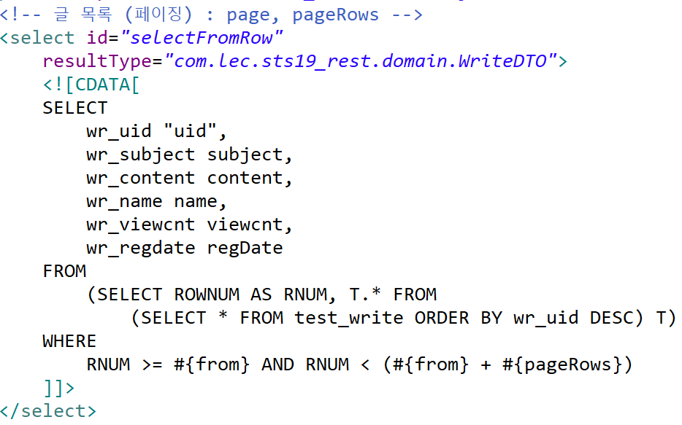
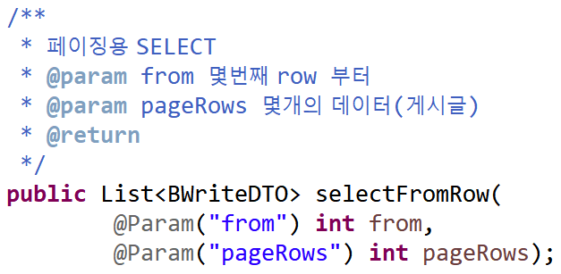
글 목록 (페이징)
AjaxDAO.xml
AjaxDAO.java
Notes:
<!-- 글 목록 (페이징) : page, pageRows -->
<select id="selectFromRow"
resultType="com.lec.sts19_rest.domain.WriteDTO">
<![CDATA[
SELECT
wr_uid "uid",
wr_subject subject,
wr_content content,
wr_name name,
wr_viewcnt viewcnt,
wr_regdate regDate
FROM
(SELECT ROWNUM AS RNUM, T.* FROM
(SELECT * FROM test_write ORDER BY wr_uid DESC) T)
WHERE
RNUM >= #{from} AND RNUM < (#{from} + #{pageRows})
]]>
</select>

Slide 7

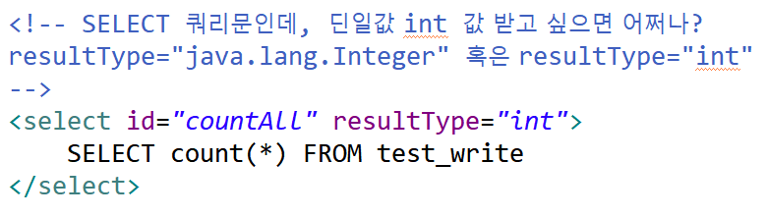
글 전체 개수
AjaxDAO.xml
AjaxDAO.java

Slide 8
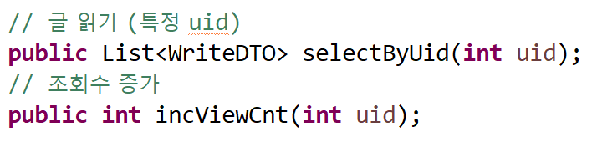
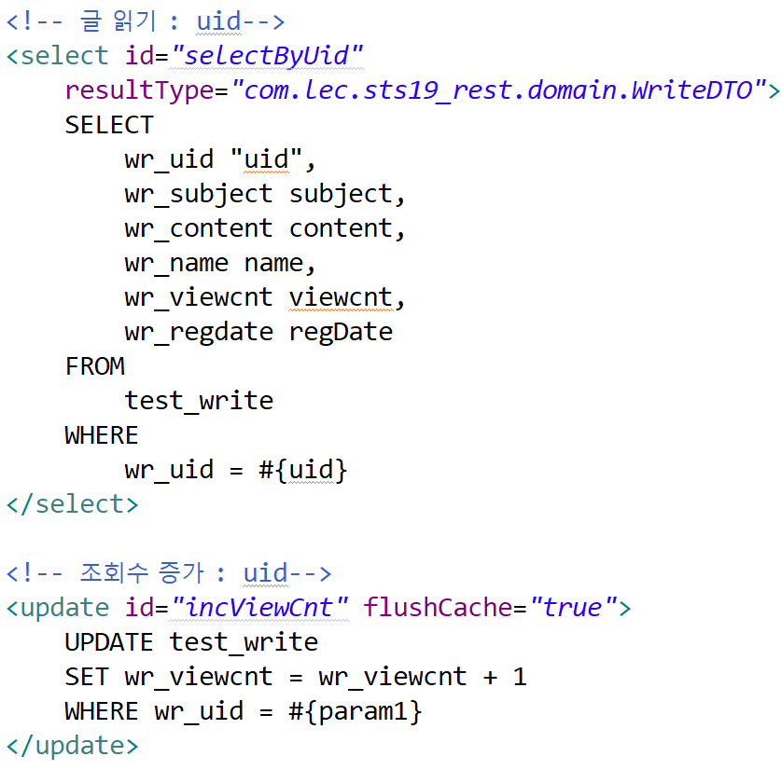
글 읽기
AjaxDAO.xml
AjaxDAO.java
Notes:
<!-- 글 읽기 : uid-->
<select id="selectByUid"
resultType="com.lec.sts19_rest.domain.WriteDTO">
SELECT
wr_uid "uid",
wr_subject subject,
wr_content content,
wr_name name,
wr_viewcnt viewcnt,
wr_regdate regDate
FROM
test_write
WHERE
wr_uid = #{uid}
</select>
<!-- 조회수 증가 : uid-->
<update id="incViewCnt" flushCache="true">
UPDATE test_write
SET wr_viewcnt = wr_viewcnt + 1
WHERE wr_uid = #{param1}
</update>

Slide 9

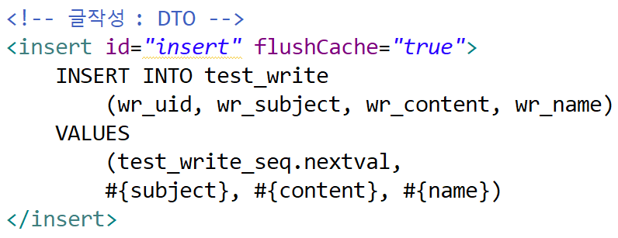
글 작성
AjaxDAO.java
AjaxDAO.xml
Notes:
<!-- 글작성 : DTO -->
<insert id="insert" flushCache="true">
INSERT INTO test_write
(wr_uid, wr_subject, wr_content, wr_name)
VALUES
(test_write_seq.nextval,
#{subject}, #{content}, #{name})
</insert>

Slide 10

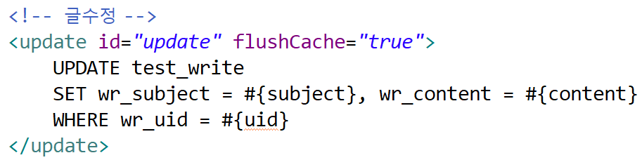
글 수정
AjaxDAO.xml
AjaxDAO.java
Notes:
<!-- 글수정 -->
<update id="update" flushCache="true">
UPDATE test_write
SET wr_subject = #{subject}, wr_content = #{content}
WHERE wr_uid = #{uid}
</update>

Slide 11
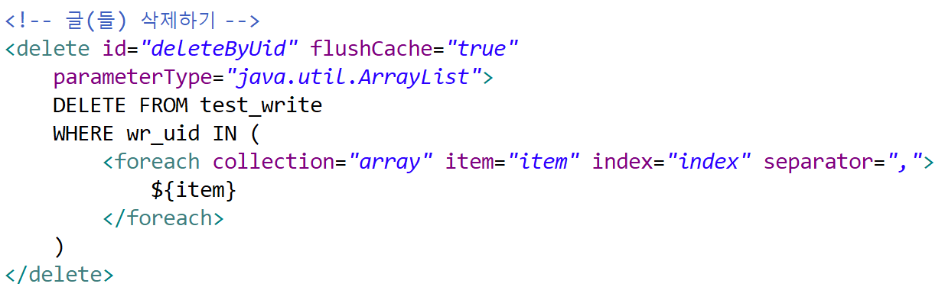

글(들) 삭제
AjaxDAO.xml
AjaxDAO.java
매개변수가
int[] 이다
<foreach>
collection : 전달받은 인자값 이름(변수 이름)
* 배열을 파라미터로 받을때 collection 에 꼭! array 로!!
item : foreach 문 안에서 사용할 매개변수 이름
separator : foreach 문이 한번 돌고 다음번 돌때의 구분자
open : 시작 문자열
close : 종료 문자열
Notes:
<!-- 글(들) 삭제하기 -->
<delete id="deleteByUid" flushCache="true"
parameterType="java.util.ArrayList">
DELETE FROM test_write
WHERE wr_uid IN (
<foreach collection="array" item="item" index="index" separator=",">
${item}
</foreach>
)
</delete>

Slide 12
@Service 준비
기존의 DAO 객체를 통해 운영했었던 코드를을 MyBatis 버젼으로 변경해야 한다
DAO 이 메소드에서 response 까지 했던거에 반해서
이제는 @RestController 가 자동으로 resposne 해줄수 있도록 리턴 포맷을 맞추어야 한다.
예외 상황 메커니즘 수정도 필요.

Slide 13
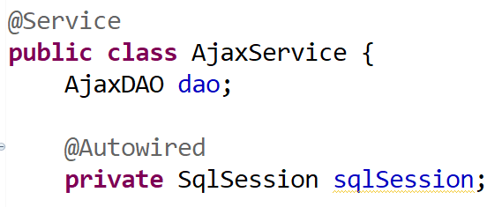
AjaxService.java 생성
패키지: {bast-package}.service 클래스: AjaxService

Slide 14
AjaxService 작성
Notes:
@Service
public class AjaxService {
AjaxDAO dao;
@Autowired
private SqlSession sqlSession;
public List<WriteDTO> list(int from, int pageRows){
dao = sqlSession.getMapper(AjaxDAO.class);
return dao.selectFromRow(from, pageRows);
}
public int count() {
dao = sqlSession.getMapper(AjaxDAO.class);
return dao.countAll();
}
public List<WriteDTO> viewByUid(int uid){
dao = sqlSession.getMapper(AjaxDAO.class);
// ※ 트랜잭션 처리해야 한다.
dao.incViewCnt(uid);
return dao.selectByUid(uid);
}
public List<WriteDTO> selectByUid(int uid){
dao = sqlSession.getMapper(AjaxDAO.class);
return dao.selectByUid(uid);
}
public int write(WriteDTO dto) {
dao = sqlSession.getMapper(AjaxDAO.class);
return dao.insert(dto);
}
public int update(WriteDTO dto) {
dao = sqlSession.getMapper(AjaxDAO.class);
return dao.update(dto);
}
public int deleteByUid(int [] uids) {
dao = sqlSession.getMapper(AjaxDAO.class);
return dao.deleteByUid(uids);
}
}

Slide 15
@RestController 작성
드디어 @RestController 를 만들자
request URI 기획부터 다시 확인해보자

Slide 16
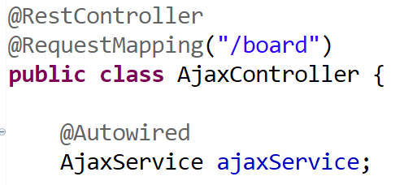
AjaxContoller.java 추가
패키지: {base-package}.controller
클래스: AjaxController

Slide 17
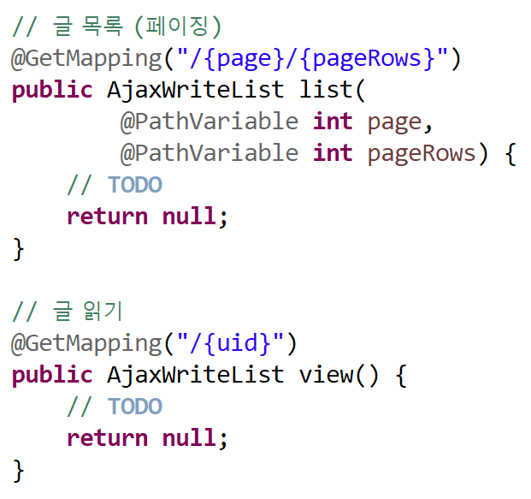
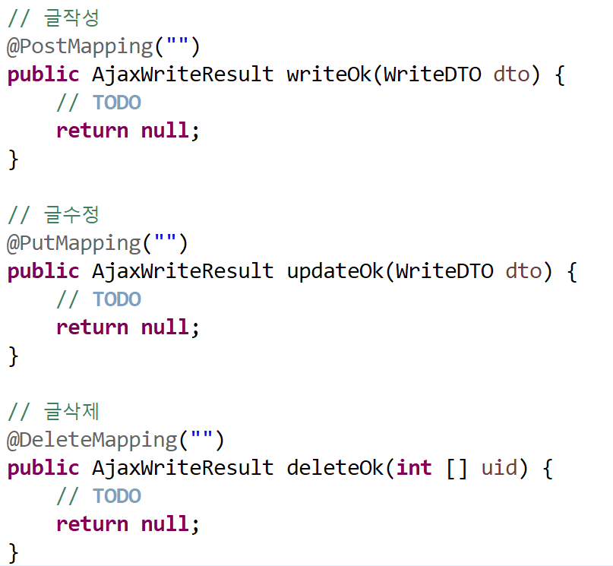
기본 핸들러 구조 작성

Slide 18
API 테스트
핸들러 작성 될때마다 API 테스트를 해나가면서 진행하자.

Slide 19
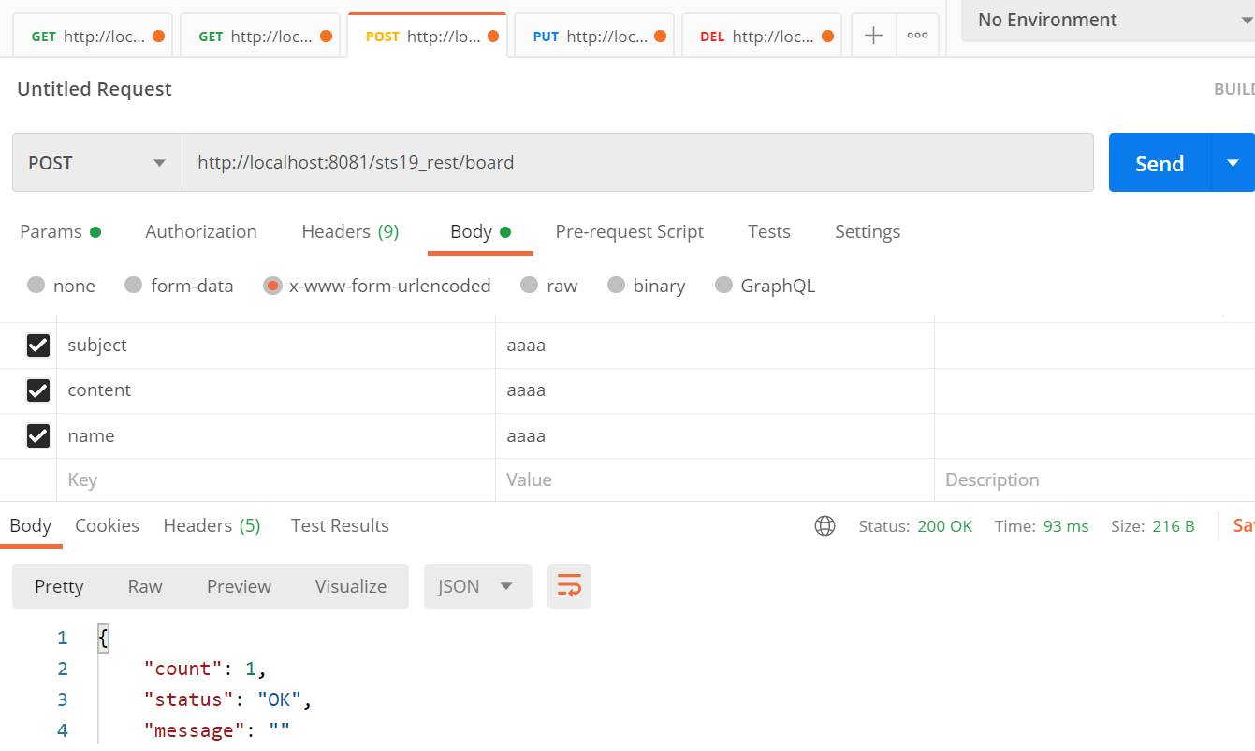
핸들러를 만들면서 각 단계별로 API 테스트를 해보자
Postman 등의 유틸리티 프로그램 활용.

Slide 20
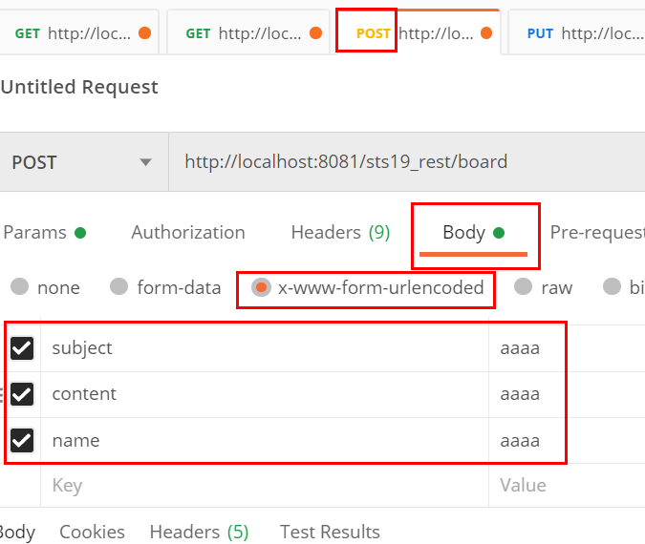
POST, PUT, DELETE 방식은 parameter 를 request body 에 넣자

Slide 21
AjaxController : list() 작성
Notes:
// 글 목록 (페이징)
@GetMapping("/{page}/{pageRows}") // URI: /board/{page}/{pageRows}
public AjaxWriteList list(
@PathVariable int page,
@PathVariable int pageRows) {
List<WriteDTO> list = null;
// response 에 필요한 값들
StringBuffer message = new StringBuffer();
String status = "FAIL"; // 기본 FAIL
// 페이징 관련 세팅 값들
//page : 현재 페이지
//pageRows : 한 '페이지'에 몇개의 글을 리스트 할것인가?
int writePages = 10; // 한 [페이징] 에 몇개의 '페이지'를 표현할 것인가?
int totalPage = 0; // 총 몇 '페이지' 분량인가?
int totalCnt = 0; // 글은 총 몇개인가?
try {
// 글 전체 개수 구하기
totalCnt = ajaxService.count(); //dao.countAll();
//총 몇 페이지 분량인가?
totalPage = (int)Math.ceil(totalCnt / (double)pageRows);
// from: 몇번째 row 부터?
int from = (page - 1) * pageRows + 1; // ORACLE 은 1부터 시작
//int from = (page - 1) * pageRows; // MySQL 은 0부터 시작
list = ajaxService.list(from, pageRows);
if(list == null) {
message.append("[리스트할 데이터가 없습니다]");
} else {
status = "OK";
}
}catch (Exception e) { // 만약 ConnectionPool 을 사용한다면 여기서 NamingException 도 catch 해야 한다
//e.printStackTrace();
message.append("[트랜잭션 에러:" + e.getMessage() + "]");
}
AjaxWriteList result = new AjaxWriteList();
result.setStatus(status);
result.setMessage(message.toString());
if(list != null) {
result.setCount(list.size());
result.setList(list);
}
result.setPage(page);
result.setTotalPage(totalPage);
result.setWritePages(writePages);
result.setPageRows(pageRows);
result.setTotalCnt(totalCnt);
return result;
} // end list()

Slide 22
AjaxController : writeOk() 작성

Slide 23
@PutMapping, @DeleteMapping 에서 parameter 문제
@PutMapping이나 @DeleteMapping을 통해 리소스 id를 @PathVariable로 받고 그 외의 변수들은 @RequestParam으로 받으려고 했을 때, query string이 아닌 body에 데이터를 넣고 전송하려하면 정상적으로 작동하지 않는다.
참조 간단한 해결방법 -> Tomcat 설정 변경 server.xml

Slide 24
DTO 수정

Slide 25
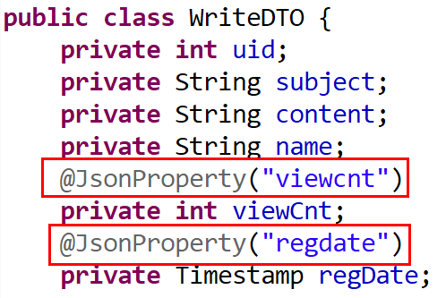
DTO 수정
response 기획에 (일부러) 대문자를 빼기로 했다.

Slide 26
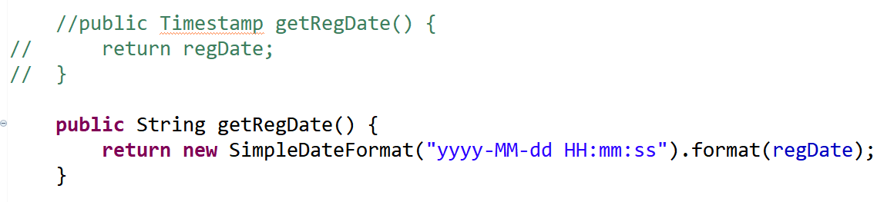
DTO 수정 : Timestamp 값을 원하는 포맷으로 response 하기

Slide 27
동작확인
/board/rest 의 AJAX SPA 게시판도 잘 동작.

